Slide 1
Распространение опыта использования современных образовательных технологий

Slide 2
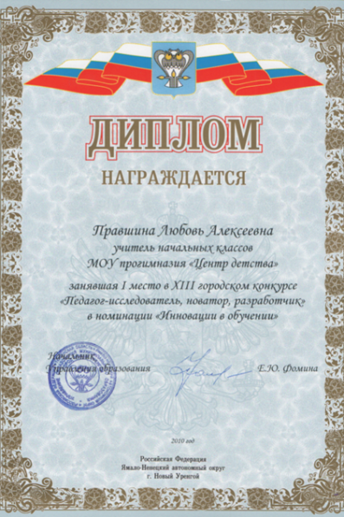
Методическая разработка «Применение компьютерных технологий при изучении величин и действий с ними на уроках математики в начальных классах»

Slide 3
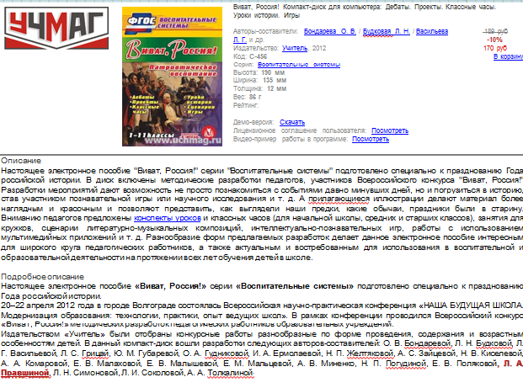
Электронное пособие «Виват, Россия!» серии «ФГОС. Воспитательные системы». Компакт – диск. Тиражирован издательством «Учитель»

Slide 4
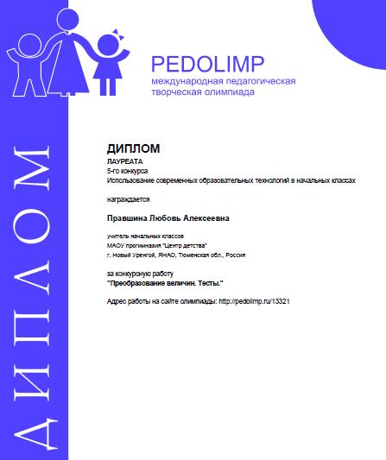
Лауреат Международной педагогической творческой олимпиады PEDOLIMP в номинации «Использование современных образовательных технологий в начальной школе»

Slide 5
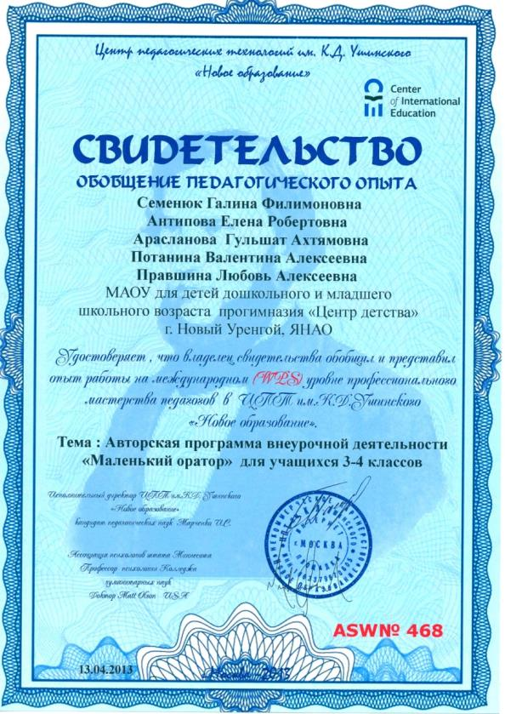
Опыт работы обобщен и распространен на международном уровне (MPS) профессионального мастерства педагогов «Новое образование» - авторская программа «Маленький оратор»

Slide 6
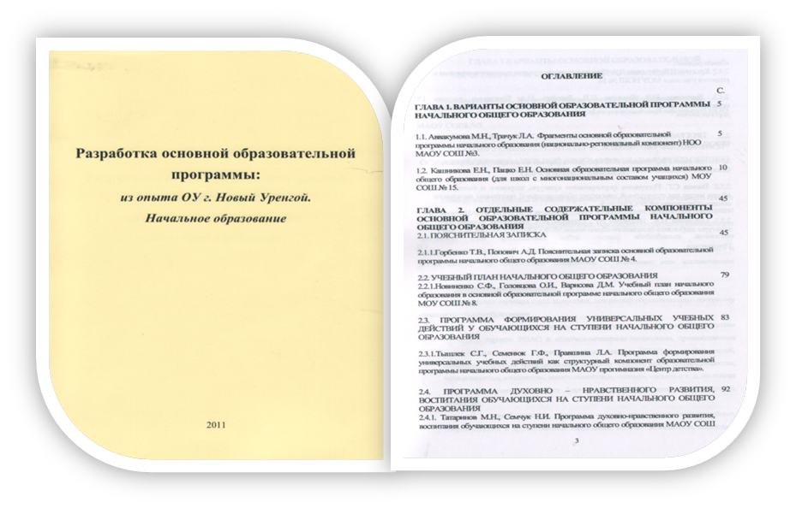
Пособие «Разработка основной образовательной программы: из опыта работы ОУ г.Новый Уренгой. Начальное образование»: Программа формирования УУД как структурный компонент образовательной программы начального общего образования МАОУ прогимназия «Центр детства»

Slide 7
Монография «Олимпиадные задачи для младших школьников»

